Slide 1

CPZ webinar 31-08-21
De POP poli:
Voor welke patiënten?
Samenwerking met eerste lijn
Remke Dullemond
Gynaecoloog Jeroen Bosch Ziekenhuis
Voorzitter Landelijk Kenniscentrum Psychiatrie en Zwangerschap

Slide 2
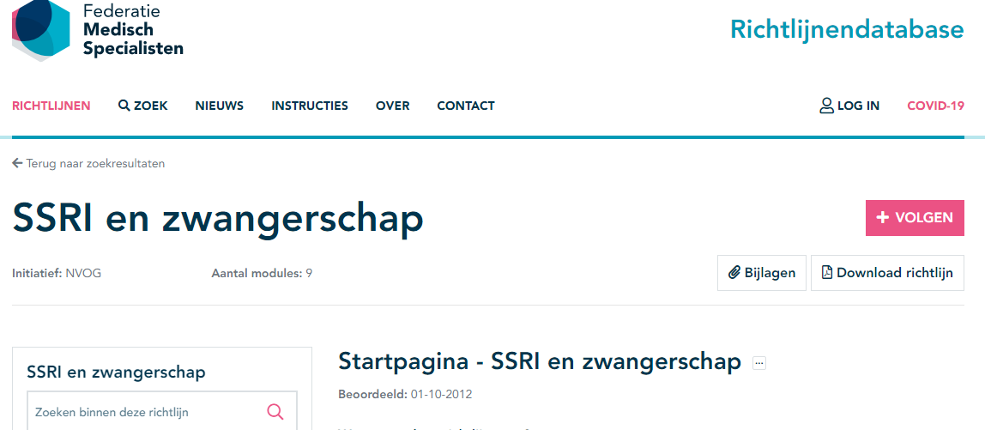
Verwijsindicaties
Vrouwen met psychiatrische ziekten en medicatiegebruik en kinderwens ( PCA)
Zwanger en medicatiegebruik
Familie met psychiatrische ziekten
Verslaving: alcohol, drugs, medicatie
Verstandelijke beperking en complexe sociale situatie

Slide 3

Welke zorgverlener?
Psycholoog in 1e lijn of POH GGZ met vertrouwensband > overleg beleid
Betrokkenheid andere zorgverleners: verstandelijke beperking en instelling
Maatschappelijk werk
Veilig Thuis

Slide 4

Verloskundig zorgverlener 1e
Lokale zorgpaden met afspraken
Stabiele psychiatrische situatie
Monotherapie : SSRI’s
Counseling over risico’s neonaat en observatie post partum
Stoppen met roken programma

Slide 5
Multiproblematiek
MDO met alle betrokkenen tijdens zwangerschap: plan partus bespreken
Kwetsbare zwangere: disbalans risicofactoren en beschermende factoren
GGD, gemeente, lokale programma’s

Slide 6
POP overleg
Psychiater
Obstetricus ( gynaecoloog, verloskundige)
Pediater
Maar ook: maatschappelijk werk
Case manager: SPV-er

Slide 7

POP overleg
Betrokkenheid zwangere zelf
MDO aanwezigheid
Signaleringsplan samen bespreken met name bij eerdere post partum problematiek
Vertrouwen in de zorgverleners:
  > gehoord voelen

